Slide 1
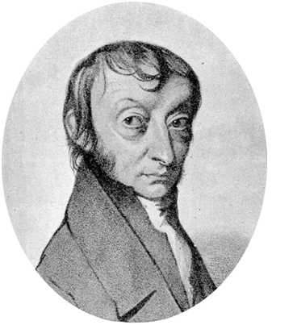
massa
Atoommassa
  H atoom
  Avogadro
  Wet van Avogadro
  gassen bij gelijke druk
  en temperatuur
  evenveel deeltjes
Lichtste atoom
Notes:
Amedeo Avogadro geboren in 1776 in Turijn
Wetenschap was een hobby voor de rijken
Experimenteerde met reactie keek naar massa voor en na de reactie keek naar volumes
Beperkte zich later tot gassen en kwam tot zijn wet

Slide 2
massa
  Stel massa H atoom 1
  massa zuurstof 16
  Atomaire massa eenheid
  relatieve atoom massa tabel 99
  gemiddelde atoommassa
1 u = 1,66 • 10⁻²⁴ g

Slide 3
massa
Molecuul massa
  Wat is de formule van de stof
  Zoek de atoommassa’s op
  Bereken de molecuulmassa
  Voorbeeld
  Bereken de molecuulmassa van 1 chloorpropaan
    Formule
    Atoommassa’s
    Molecuulmassa
C₃H₇Cl
C : 12,01 u
H : 1,008 u
Cl : 35,45 u
M = 3 •12,01 + 7 • 1,008 + 35,45 = 78,54 u

Slide 4
massa
Ionmassa
  Massa elektronen zijn verwaarloosbaar ten opzichte van protonen en neutronen
  Dus ionmassa gelijk aan atoommassa

Slide 5


massapercentage
Bereken het massapercentage koolstof in butaan
    Formule
    Massa deel
    Massa geheel
    Massapercentage =
C₄H₁₀
4 • 12,01 = 48,04 u
4 • 12,01 + 10 • 1,008 = 58,12 u
=
= 82,66 %

